Slide 1


Contraloría Social 2020 en el marco del Programa de Fortalecimiento de la Calidad Educativa (PFCE) 2019
2
+
Agregar un pie de página
1

Slide 2
¿Qué es?
De acuerdo al artículo 69 de la Ley General de Desarrollo Social, se reconoce a la Contraloría Social como:
El mecanismo de los beneficiarios, de manera organizada, para verificar el cumplimiento de las metas y la correcta aplicación de los recursos públicos asignados a los programas de desarrollo social.
Agregar un pie de página
2

Slide 3

Objetivo de la Contraloría Social
Es dar seguimiento, supervisión y vigilancia del cumplimiento de las metas programáticas comprometidas en el Programa, así como la vigilancia de la correcta aplicación de los recursos asignados.
Agregar un pie de página
3

Slide 4
Garantiza la transparencia y la rendición de cuentas,
Crea una corresponsabilidad entre el Estado y los beneficiarios,
Favorece la participación organizada de grupos vulnerables,
Ayuda a mejorar las obras y servicios públicos,
Permite a los ciudadanos contar con un espacio de opinión y vigilancia sobre los programas de desarrollo social,
Inhibe la corrupción, la discrecionalidad y el uso político de los programas públicos,
Aporta elementos para establecer estrategias de fiscalización,
Fortalece los vínculos de confianza entre el gobierno y sociedad y
Promueve mecanismos para atender las demandas sociales de manera organizada.
Beneficios
Agregar un pie de página
4

Slide 5

Comité de C. S.
¿Qué es?
¿Quiénes lo conforman?
Participación activa de los beneficiarios para supervisar y vigilar que la gestión gubernamental y el manejo de los recursos federales que reciben las Universidades Públicas, a través del Programa de Fortalecimiento de la Calidad Educativa (PFCE), se realicen con transparencia, eficacia y honradez.
Los beneficiarios del programa; o sea, Alumnos, Docentes y Administrativos para el PFCE, PROFEXCE y el PPS;
Agregar un pie de página
5

Slide 6
Funciones del Comité de C. S.
1. Tomar la capacitación para realizar las actividades de CS por parte del RCS de las IES,
2. Solicitar al RCS de la IE la información pública relacionada con la operación del Programa, las reglas de operación del programa, el convenio de apoyo financiero, el anexo de ejecución del convenio, facturas, etc.,
Agregar un pie de página
6

Slide 7
Funciones del Comité de C. S.
3. Vigilar que:
a) Se difunda información suficiente, veraz y oportuna sobre la operación del programa federal,
b) El ejercicio de los recursos públicos para las obras, apoyos o servicios sea oportuno, transparente y con apego a lo establecido en las reglas de operación y, en su caso, en la normatividad aplicable,
c) Los beneficiarios del programa federal cumplan con los requisitos de acuerdo con la normatividad aplicable,
d) Se cumpla con los períodos de ejecución de las obras y de la entrega de la obras, apoyos o servicios,
e) Exista documentación comprobatoria del ejercicio de los recursos públicos y de la entrega de las obras, apoyos o servicios,
f) El programa federal no se utilice con fines políticos, electorales, de lucro u otros distintos al objeto del programa federal,
g) El programa federal se ejecute en un marco de igualdad entre mujeres y hombres,
h) Las autoridades competentes den atención a las quejas y denuncias relacionadas con el programa federal,
Agregar un pie de página
7

Slide 8
Funciones del Comité de C. S.
4. Registrar en el informe(s) los resultados de las actividades de contraloría social realizadas, así como dar seguimiento, en su caso, a los mismos;
5. Recibir las quejas y denuncias sobre la aplicación y ejecución de los programas federales, recabar la información de las mismas y, en su caso, presentarlas junto con la información recopilada a la Representación Federal o, en su caso a la Instancia Ejecutora del programa Federal, a efecto de que se tomen las medidas a que haya lugar, y
6. Recibir las quejas y denuncias que puedan dar lugar al fincamiento de responsabilidades administrativas, civiles o penales relacionadas con los programas federales, así como turnarlas a las autoridades competentes para su atención (responsable de la CS en la IE, al responsable de la CS de la Instancia Normativa y al Órgano Estatal de Control),
7. Vigilar que se apliquen correctamente los recursos al 100% y que se adquiera lo que se autorizó comprar en el anexo de ejecución del convenio de apoyo financiero.
Agregar un pie de página
8

Slide 9



Alumnos
Docentes
Personal Administrativo (IES)
Beneficiarios del programa
Agregar un pie de página
9

Slide 10

Documentos normativos
Ley General de Desarrollo Social
Reglamento de la Ley General de Desarrollo Social.
Lineamientos para la promoción y operación de la Contraloría Social en los programas federales de desarrollo social.
Reglas de Operación del Programa Fortalecimiento de la Calidad Educativa para el ejercicio fiscal 2019
Agregar un pie de página
10

Slide 11
Funciones del responsable de Contraloría Social
Coadyuvará para realizar todas las actividades de planeación, promoción y operación, así como el seguimiento de la CS, en el marco de los “Lineamientos para la promoción y operación de la Contraloría Social en los programas federales de desarrollo social”.
Agregar un pie de página
11

Slide 12
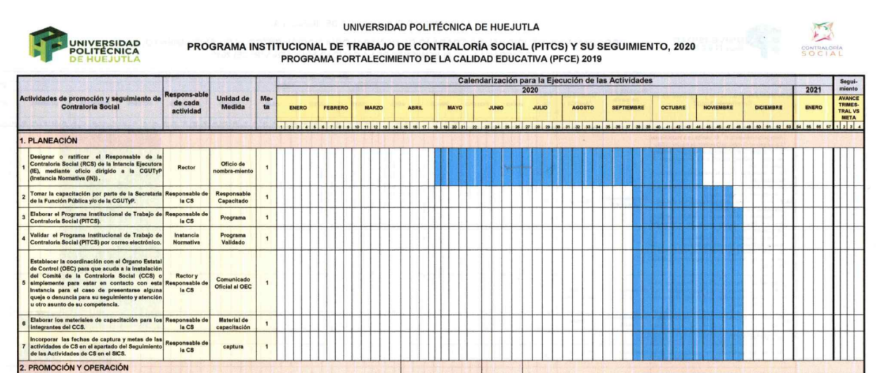
PITCS (Programa Institucional de Trabajo de Contraloría Social)
Agregar un pie de página
12

Slide 13
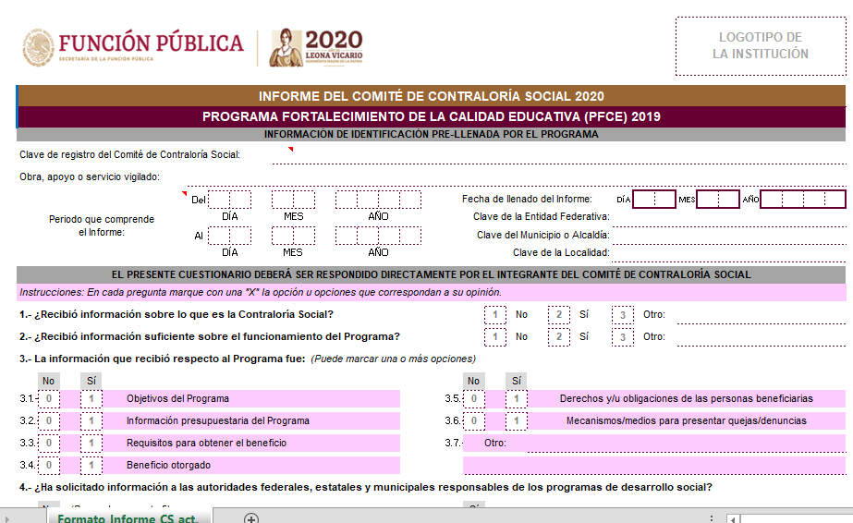
Formatos de Contraloría Social
Agregar un pie de página
13

Slide 14
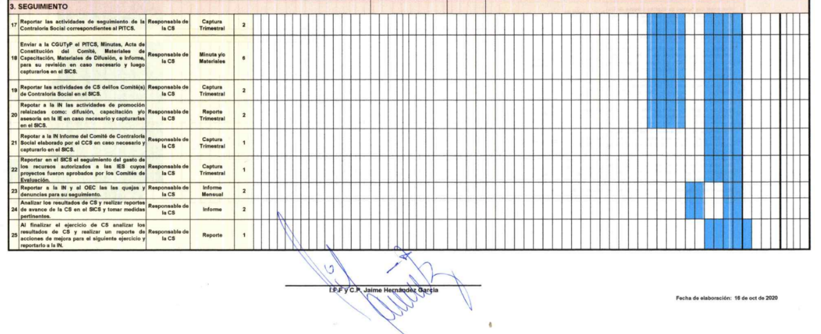
Fechas de actividades
Agregar un pie de página
14

Slide 15
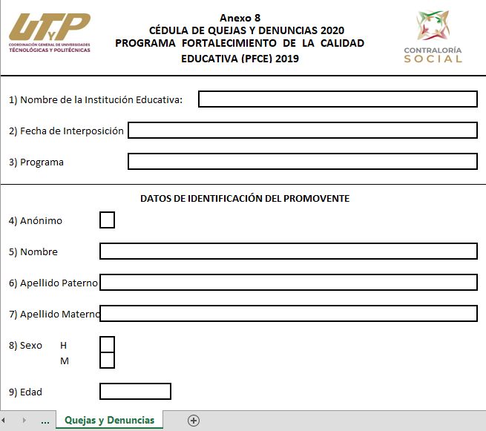
Información sobre quejas y denuncias
quejas_denuncias@nube.sep.gob.mx,
Con el objeto de facilitar a los miembros de las comunidades universitarias y población en general, la emisión de preguntas y/o sugerencias o, en su caso, inconformidades sobre el desarrollo de los proyectos apoyados con recursos del Programa Fortalecimiento de la Calidad Educativa (PFCE).
Agregar un pie de página
15

Slide 16
GRACIAS POR SU ATENCIÓN
Agregar un pie de página
16

